Slide 1
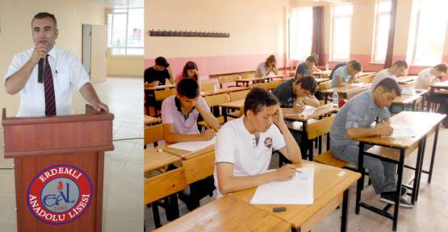
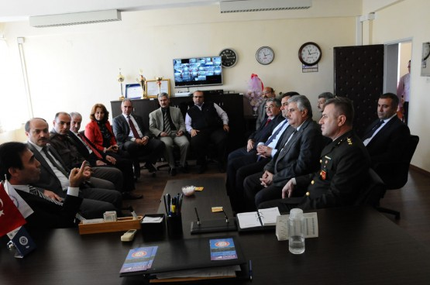
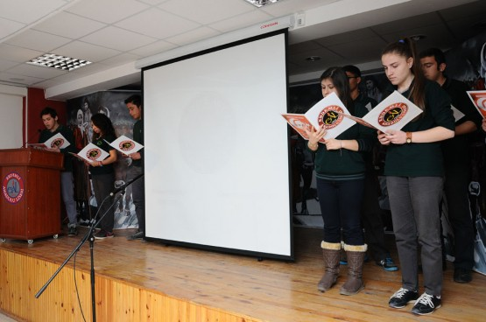
OKULUMUZLA İLGİLİ BASINDAN HABERLER

Slide 2
MERSİN FİZİK OLİMPİYATLARI ERDEMLİ’DE YAPILDI
Erdemli'de, Erdemli Anadolu Lisesi tarafından düzenlenen 1. Fizik Olimpiyatları Mersin genelinde 18 okuldan 50 öğrencinin katılımı ile yapıldı.

Slide 3
İstiklal Marşı’nın kabulünün 93. yıl dönümü
Erdemli'de, İstiklal Marşı'nın kabulü ve Mehmet Akif Ersoy'u anma günü dolayısıyla Erdemli Anadolu Lisesinde kutlama töreni düzenlendi.

Slide 4
İstiklal Marşı’nın kabulünün 93. yıl dönümü
Erdemli'de, İstiklal Marşı'nın kabulü ve Mehmet Akif Ersoy'u anma günü dolayısıyla Erdemli Anadolu Lisesinde kutlama töreni düzenlendi.

Slide 5
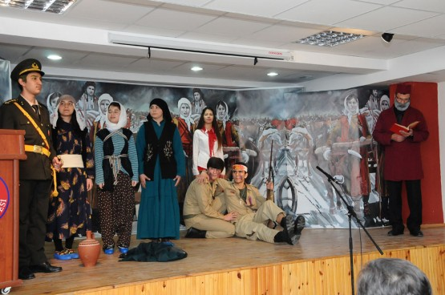
İstiklal Marşı’nın kabulünün 93. yıl dönümü

Slide 6
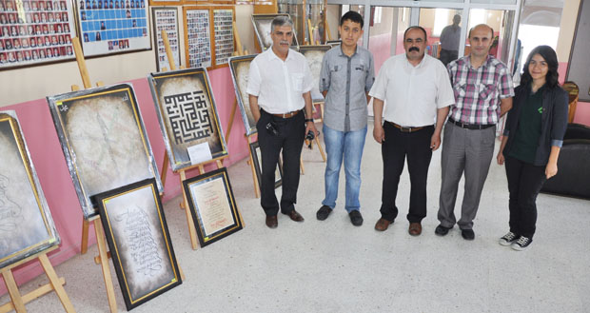
Anadolu Lisesi’nin Kaligraflarİ Sergİ AçtI
Öğretmenlerinden kaligrafi eğitimi alan Erdemli Anadolu Lisesi öğrencileri yıl boyunca hazırladıkları eserlerden oluşan Kaligrafi sergisi açtı.

Slide 7
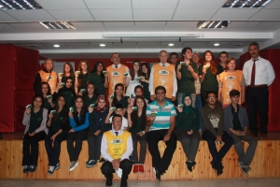
TEMA’ya 30 Genç Üye
Erdemli Anadolu Lisesi’nden üçü öğretmen toplam 30 genç temacıya rozetleri takıldı.

Slide 8
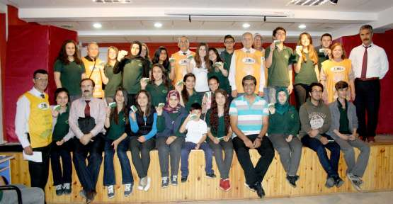
GENÇ TEMACILARA ROZETLERİ TAKILDI
TEMA Vakfı Erdemli Temsilcisi Haluk Gülle, Erdemli Anadolu Lisesinden üçü öğretmen toplam 30 genç temacıya rozetlerini düzenlenen törenle taktı.

Slide 9
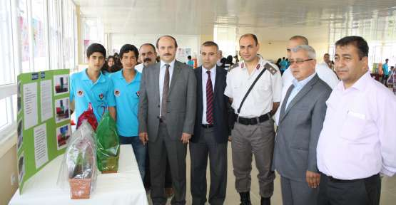
ERDEMLİ ANADOLU LİSESİ’NDE TÜBİTAK FUARI
Erdemli Anadolu Lisesi tarafından hazırlanan proje kapsamında hazırlanan TÜBİTAK Bilim Fuarı gerçekleştirildi.

Slide 10
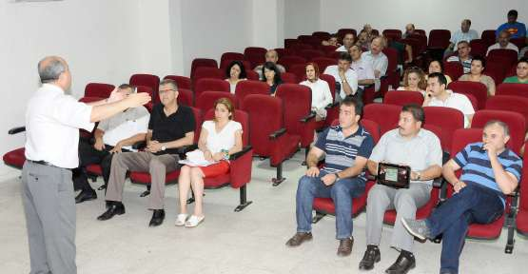
Erdemli Anadolu Lisesi öğretmenlerine etkili iletişim semineri
Mersin Üniversitesi Erdemli Uygulamalı Teknoloji ve İşletmecilik Yüksekokulu İşletme Bilgi Yönetimi Öğretim Üyesi, Yrd. Doç. Dr. Ercan Çiçek Erdemli Anadolu Lisesi öğretmenlerine ‘’Etkili iletişim teknikleri’’ konulu seminer verdi.

Slide 11
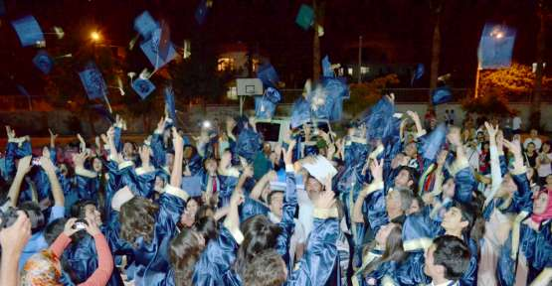
ANADOLU LİSESİ’NDEN MUHTEŞEM MEZUNİYET
Erdemli Anadolu Lisesi mezun olan öğrencilerine muhteşem bir gece düzenledi.

Slide 12
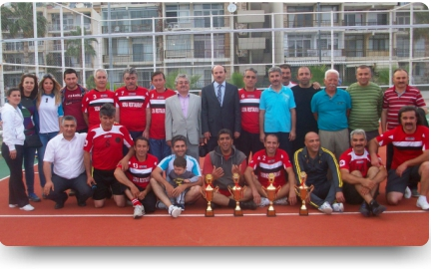
KURUMLAR ARASI VOLEYBOL TURNUVASI SONA ERDİ
Erdemli İlçe Milli Eğitim Müdürlüğünce ilki bu yıl düzenlenen ve Bahar Şenlikleri kapsamında gerçekleştirilen etkinlikler arasında yer alan Kurumlar Arası Voleybol turnuvaları, İMKB Erdemli Anadolu Öğretmen Lisesi- Erdemli Anadolu Lisesi arasında yapılan final müsabakası ile tamamlandı.

Slide 13
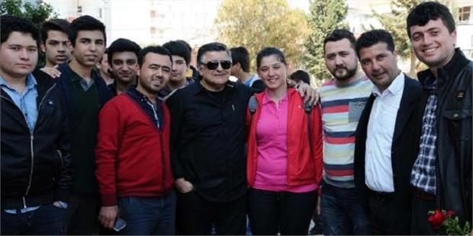
Mersin İdmanyurdu ve YIlmaz Vural'a Liseli İlgİsİ
PTT 1'nci Ligi takımı Mersin İdmanyurdu'nun teknik direktörü Yılmaz Vural, "İsim yapmış kişilerin Erdemli Anadolu Lisesi ile buluşması" etkinliğine katıldı.

